Slide 1
Grupo de Gestantes
2º encontro
Profissional: Psicóloga

Slide 2
Preparação emocional do casal para a chegada dos filhos
Palestrante: Renata Rabelo – Psicóloga Clínica

Slide 3
Quando começar a se preparar para a chegada dos filhos?

Slide 4
Se possível, antes mesmo de se descobrirem grávidos...
Buscar entender os impactos que a chegada de um filho terá na vida do casal
Motivos do desejo pela parentalidade
Conversar sobre os impactos na vida de cada um individualmente e na dinâmica do casal
Olhar para as questões de autocuidado
Entender sobre o período das tentativas antes da gravidez confirmada

Slide 5
É possível se preparar emocionalmente para esse momento?

Slide 6
Buscar Conhecimento
Mudanças corporais, neurobiológicas e psíquicas esperadas para o ciclo gravídico puerperal
Transtornos psiquiátricos
Desenvolvimento do bebê e parto
Questões psíquicas relacionadas ao tornar-se mãe e pai
Bebê real x bebê ideal
Conversar com pais de referência

Slide 7
Reflexões sobre a própria criação
Como foi a sua criação?
Como pensa em criar seu filho?
Igual?
Diferente?
Quais os maiores medos que surgem?

Slide 8
Alinhamento do casal
Comunicação empática
Conversas sobre criação, parto, cuidados com o bebê, expectativas, medos, rede de apoio
Individualidade
Vida sexual
Tríade mãe-bebê-pai
Pré-natal psicológico

Slide 9
A preparação se aproxima muito do que já foi colocado anteriormente...
Adoção não é caridade e não deve ser visto como um fracasso
Preconceito da sociedade
Amor aprendido e vai acontecer com a presença
Ruptura do vínculo com a família de origem – luto
Respeitar o tempo da criança
As vezes dá vontade de desistir
Grupos de apoio à adoção e doula de adoção
E quando os filhos vem por meio da adoção?

Slide 10
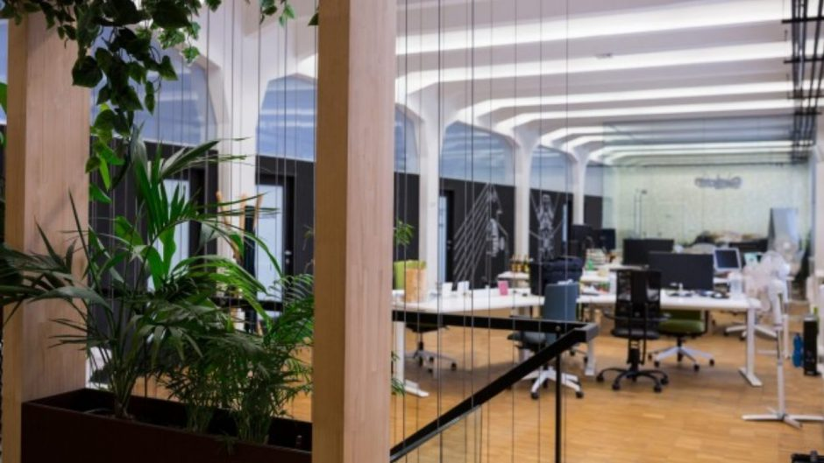
Hora de retornar ao trabalho e agora?

Slide 11
Preparação para o retorno ao trabalho
Rede de apoio
Amamentação e alimentação
Iniciar as mudanças um pouco antes do momento de retorno
Reflexão sobre a própria carreira
Comunicação do novo momento com os colegas de trabalho
Gestores: Entenderem que os novos pais estão diferentes e tem exigências diferentes das que tinham antes dos filhos.

Slide 12
OBRIGADA!
Renata Rabelo
@rerabelo_psi

